Slide 1
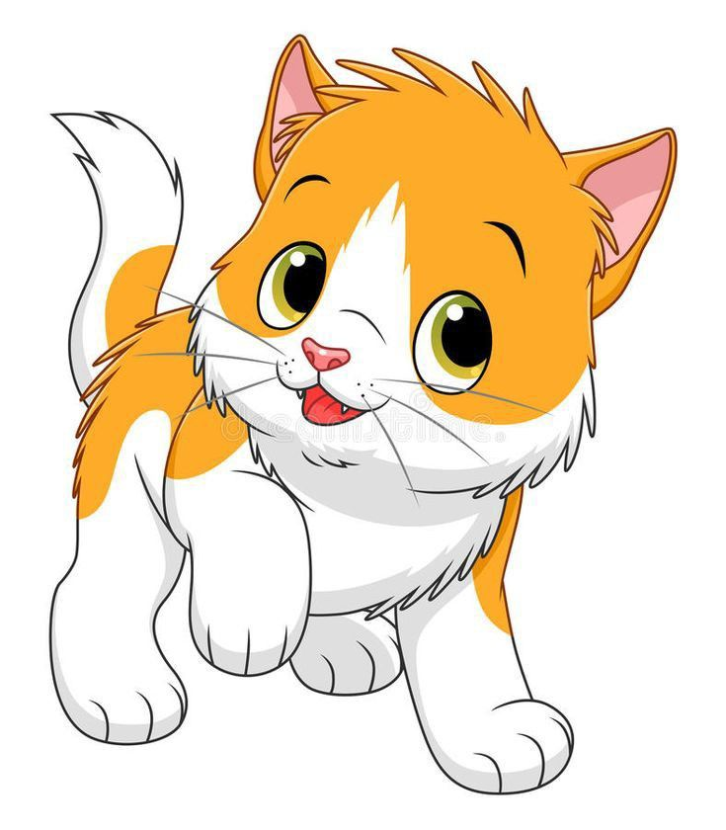
Pisicuța Mia-poziții spațiale
Joc didactic matematic

Slide 2
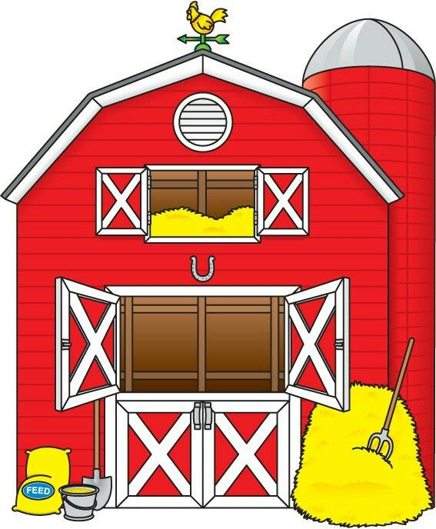
Unde este pisicuța Mia?
(dreapta sau stânga)

Slide 3
Unde este pisicuța Mia?
(dreapta sau stânga)

Slide 4
Unde este pisicuța Mia?
(în față sau în spate)

Slide 5
Unde este pisicuța Mia?
(în față sau în spate)

Slide 6

Unde este pisicuța Mia?
(sus sau jos)

Slide 7
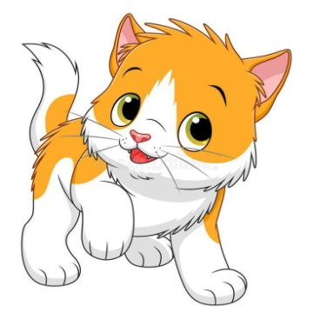
Unde este pisicuța Mia?
(sus sau jos)

